Slide 1
掃地機器人 單元一
設計：陳願慈、胡敬依、江涵溱、蘇佳伶
指導：許衷源 老師
計畫補助單位：科技部
計畫編號：MOST 109-2628-H-020 -001 -MY3
執行單位：屏東科技大學幼保系 許衷源教授

Slide 2
目錄
單元一
1.作品欣賞
2.超音波介紹
3.組裝超音波感測器
4.程式撰寫-使用超音波感測器偵測物體的距離

Slide 3

作品欣賞

Slide 4

小朋友~你們知道掃地機器人為什麼不會碰到牆壁嗎？

Slide 5
那是因為裝了
超音波感測器

Slide 6
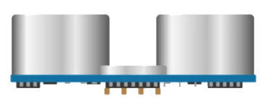
超音波介紹-原理
超音波感測器有兩個探頭，一邊是傳送音波，另一邊是接收音波，藉由計算發出去到回來的時間差，來推測物體的距離到底是多遠。
HC-SR04
傳送
物件
接收

Slide 7
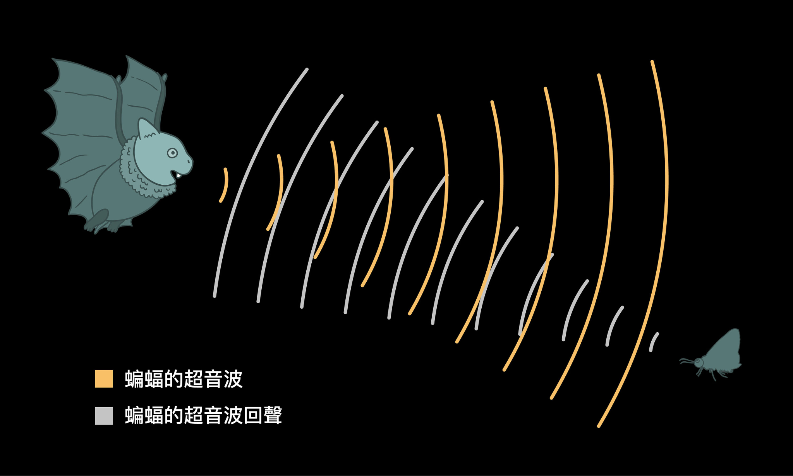
超音波介紹-生活中的例子
圖片來源
在生物上有蝙蝠利用超音波追蹤昆蟲

Slide 8
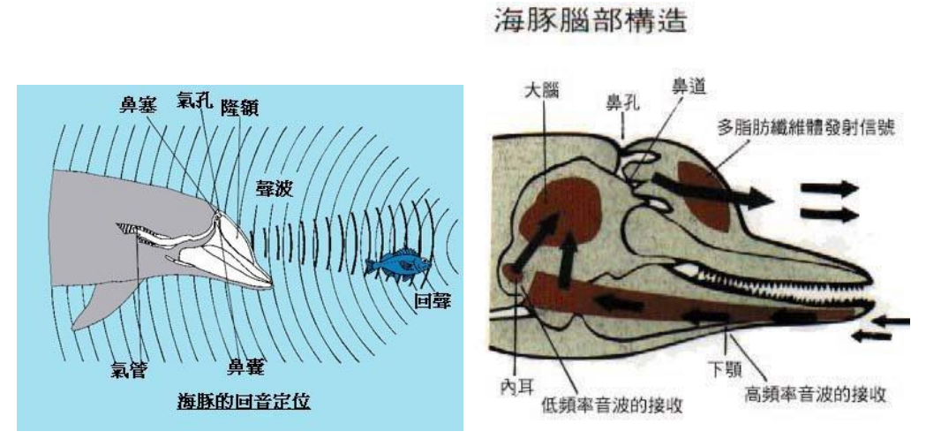
超音波介紹-生活中的例子
圖片來源
在生物上有海豚利用超音波來定位

Slide 9
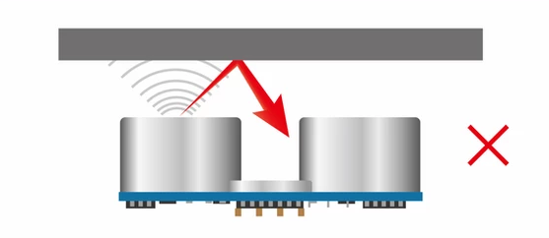
超音波介紹-注意事項
1.超音波感測器距離測量物體不可以太近，需大於2公分
距離太近沒辦法反彈，超音波根本聽不到回傳的訊號，就會感測錯誤

Slide 10
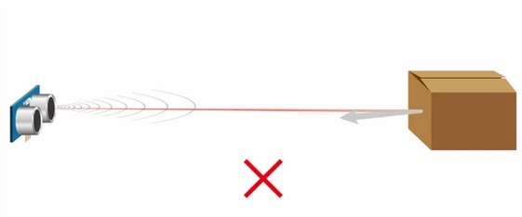
超音波介紹-注意事項
2.超音波感測器距離測量物體不可以太遠，需小於2公尺
HC-SR04這種常見的感測器，最遠偵測大概是2公尺左右，超過2公尺能不能偵測到就是看被測物體跟運氣了。

Slide 11
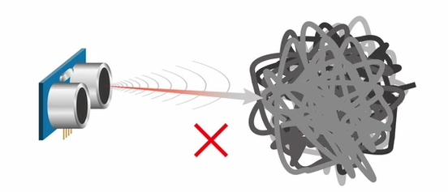
超音波介紹-注意事項
3.超音波感測器不可用於會吸收聲音的材質
超音波感測器需藉由聲波反彈回來，所以會吸收聲音的材質就不太適合作為目標物了

Slide 12
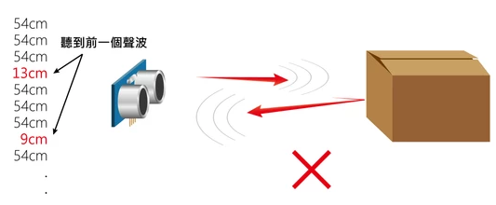
超音波介紹-注意事項
4.超音波感測器每次間隔需延遲約100毫秒
超音波感測器的聲波發射到接收需要時間，如在等待接收聲波的時間內又發射一次訊號，會導致接受訊號錯誤，故建議每發出一次聲波後，延遲delay約100毫秒，可以讓超音波感測器更為穩定

Slide 13
小朋友~知道了超音波原理後，我們開始來試試看超音波的功能吧！

Slide 14
小朋友~這單元我們要使用超音波感測器來偵測物體的距離喔~

Slide 15
第一步驟
先組裝超音波感測器

Slide 16
組裝超音波
使用超音波感測器偵測物體的距離

Slide 17
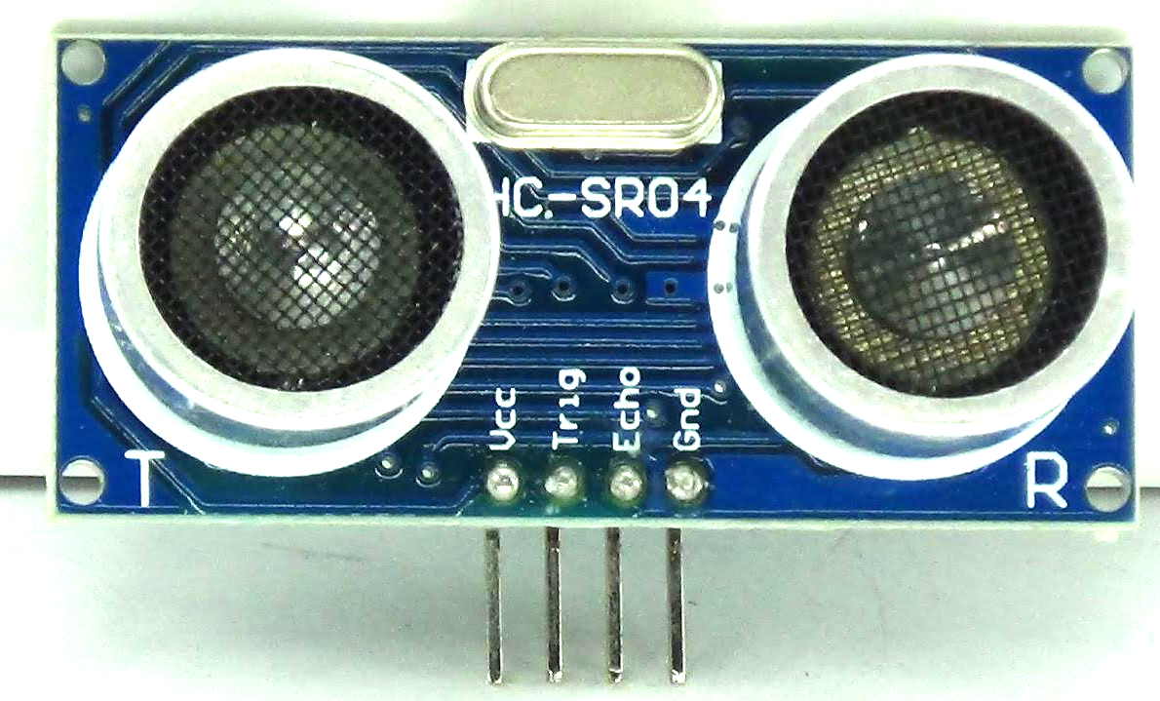
1.準備一個超音波感測器

Slide 18
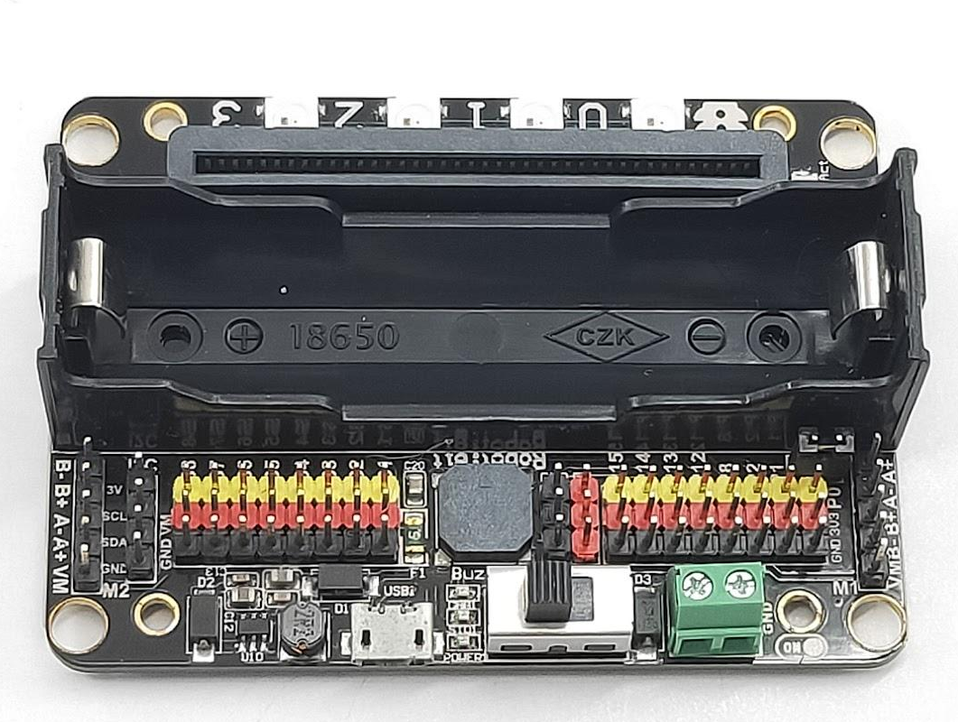
2.準備一塊Robotbit

Slide 19
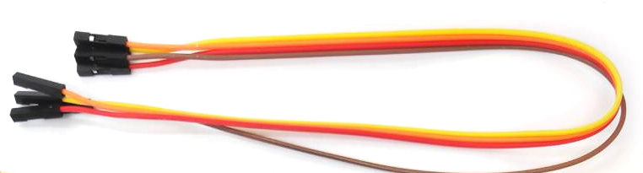
3.準備4條母母杜邦線

Slide 20
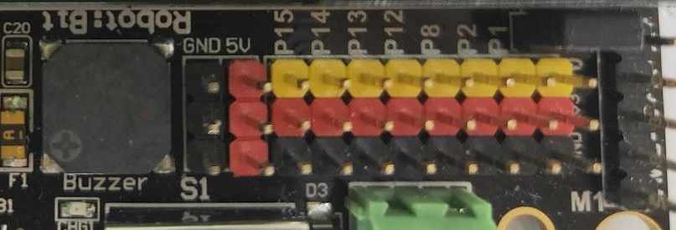
4.1條母母杜邦線，連接超音波感測器Robotbit
VCC----5V

Slide 21
5.1條母母杜邦線，連接超音波感測器Robotbit
Trig----P8

Slide 22
6.1條母母杜邦線，連接超音波感測器Robotbit
Echo----P15

Slide 23
7.1條母母杜邦線，連接超音波感測器Robotbit
Gnd----Gnd

Slide 24
8.完成圖如下
VCC----5V
Trig----P8
Echo----P15
Gnd----Gnd

Slide 25
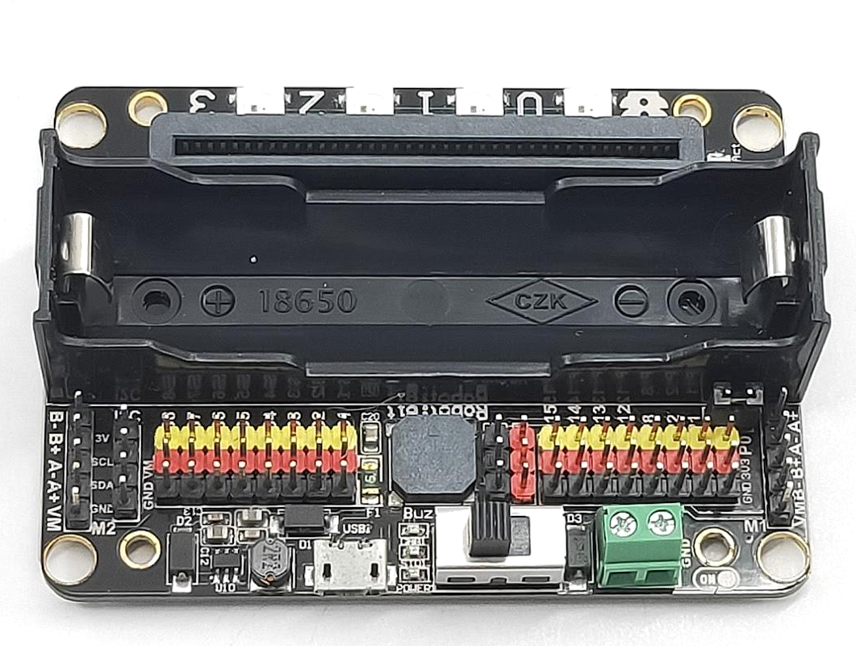
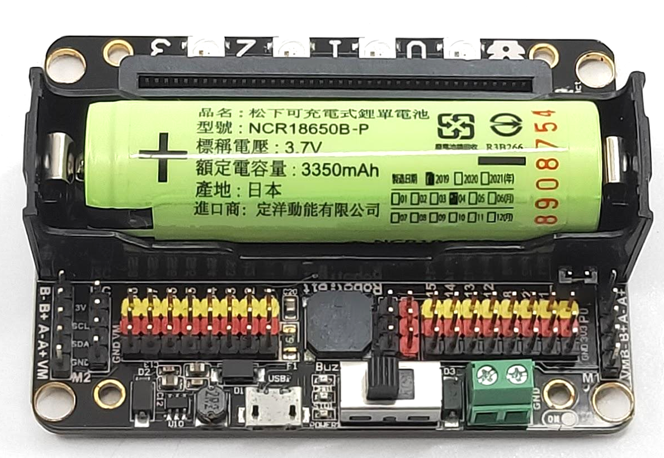
9.裝上18650鋰電池
注意事項:
電池槽有標示正負極位置，
請依照標示位置安裝電池

Slide 26
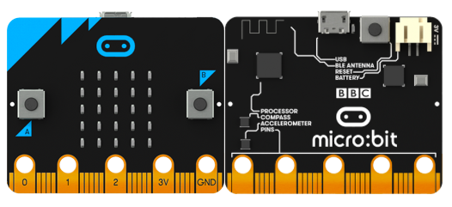
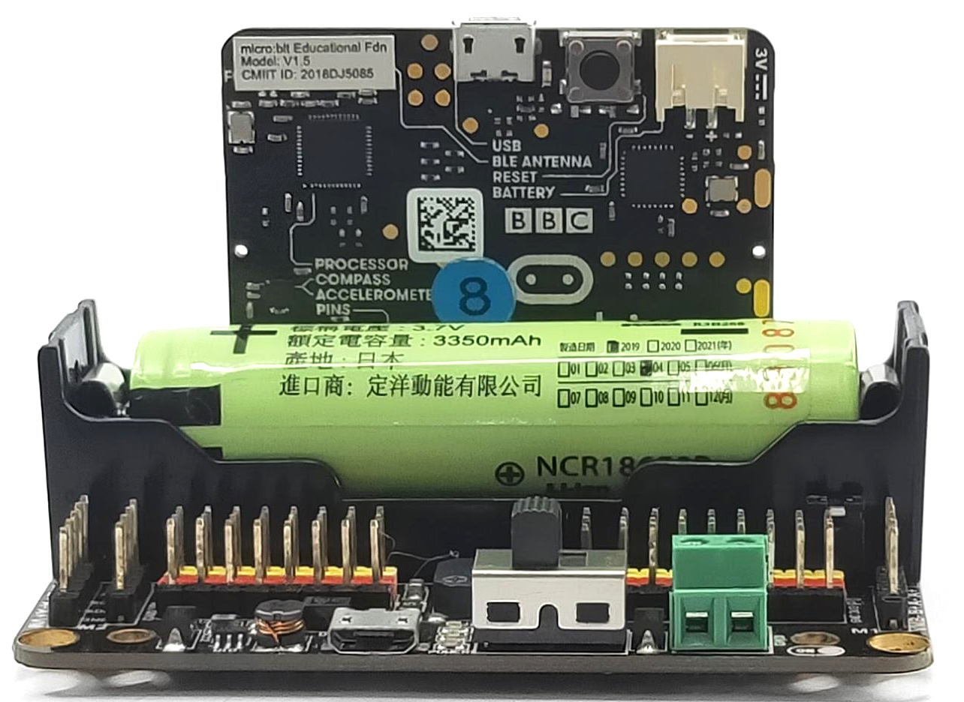
A
B
10.裝上micro:bit
注意事項:
micro:bit放置方向，A面(有按鈕)朝外，B面靠近電池

Slide 27
小朋友~組裝好超音波感測器後，我們開始來寫超音波的程式吧！

Slide 28
程式撰寫
使用超音波感測器偵測物體的距離

Slide 29
第一步驟
先增加超音波感測積木

Slide 30
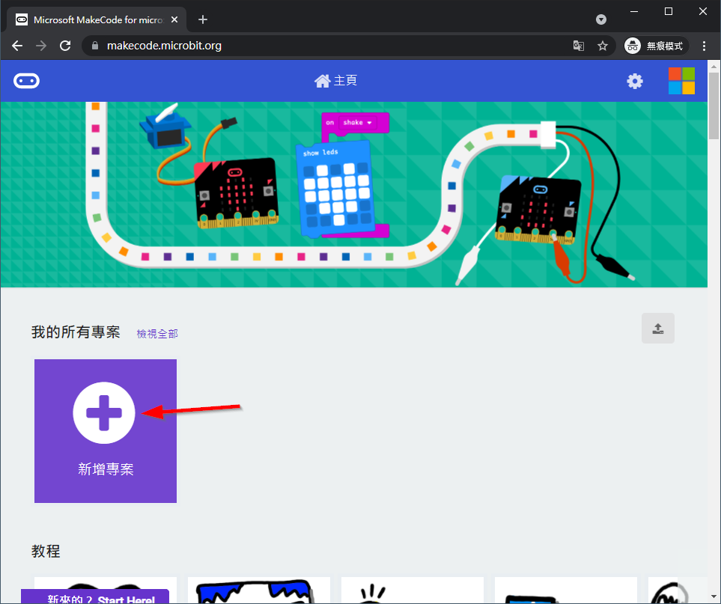
開啟Microsoft MakeCode
並選取新增專案

Slide 31
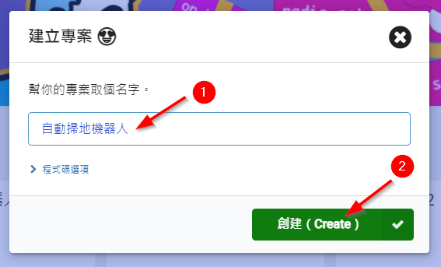
1.輸入專案名稱-自動掃地機器人
2.按下創建，
即完成專案建立

Slide 32
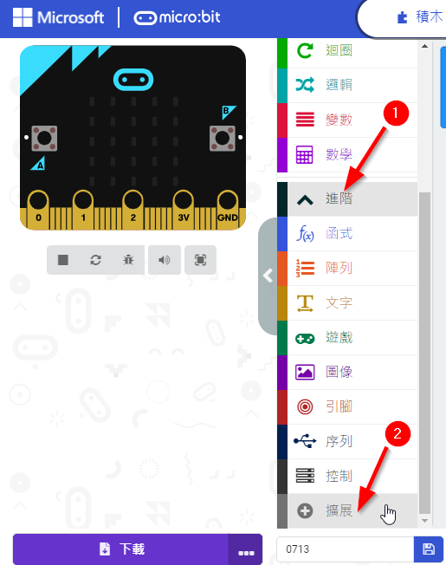
增加超音波感測器積木
1. 點選進階
2. 點選擴展

Slide 33
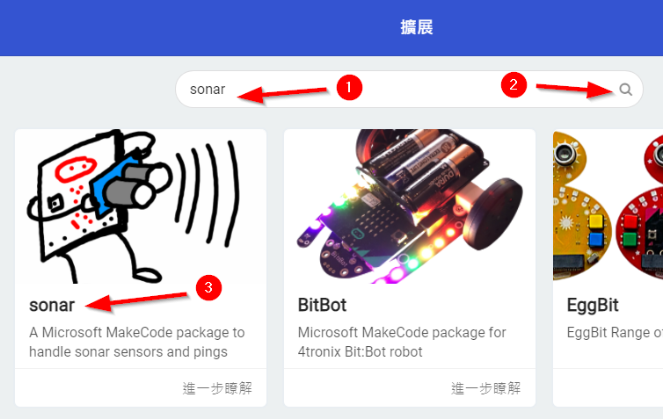
1. 輸入Sonar
2. 點下搜尋
3. 點選Sonar

Slide 34
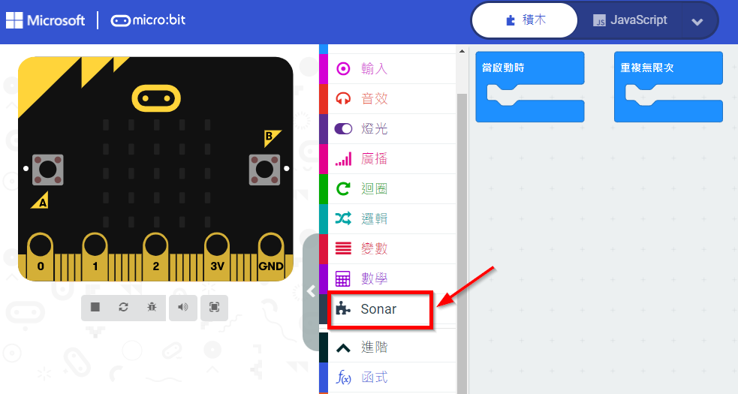
增加超音波積木，完成如右圖

Slide 35
第二步驟
撰寫讀取超音波感測器數值的程式，這樣才能利用超音波感測器測量物體的距離

Slide 36
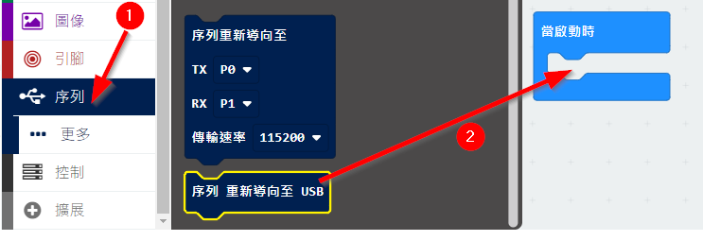
1. 點選序列
2. 將序列重新導向至USB拖至當啟動時積木中

Slide 37
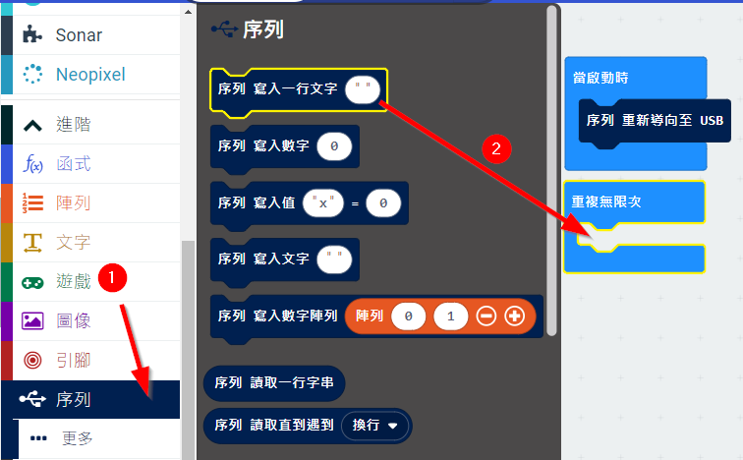
1. 點選序列
2. 將序列寫入一行文字拖至重複無限次中

Slide 38
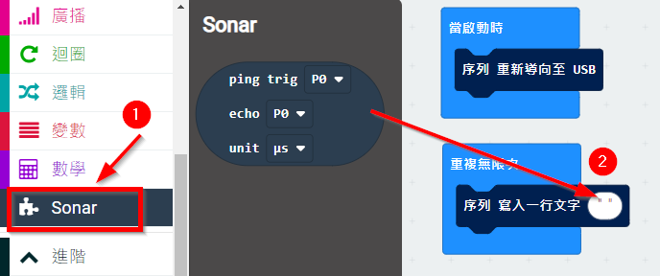
1. 點選Sonar
2. 將Sonar拖至序列寫入一行文字積木中

Slide 39
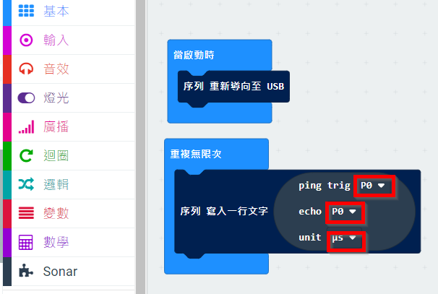
1. 更改Sonar積木的數值
ping trig 改為 P8
echo改為 P15
unit改為 cm

Slide 40
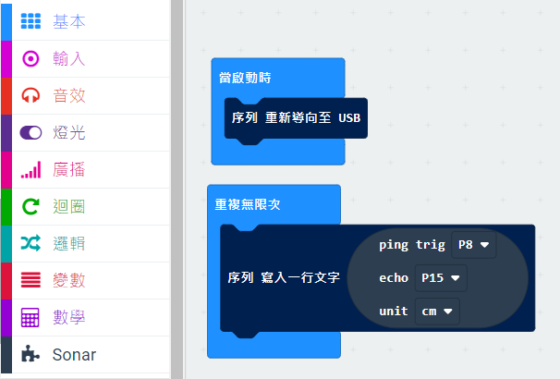
完成如右圖

Slide 41
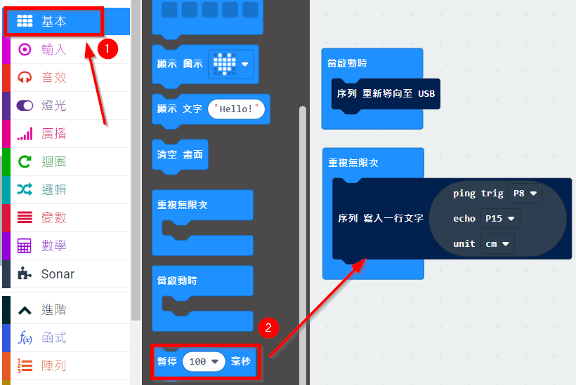
1. 點選基本
2. 將暫停100毫秒拖至重複無限次

Slide 42
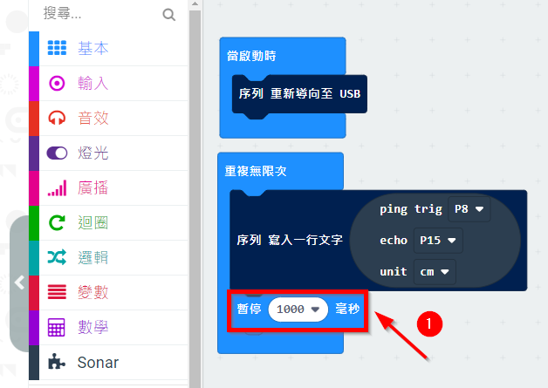
1.將暫停100毫秒改為1000毫秒
2.程式完成，如右圖

Slide 43
程式部份完成，將microb:bit連接電腦

Slide 44
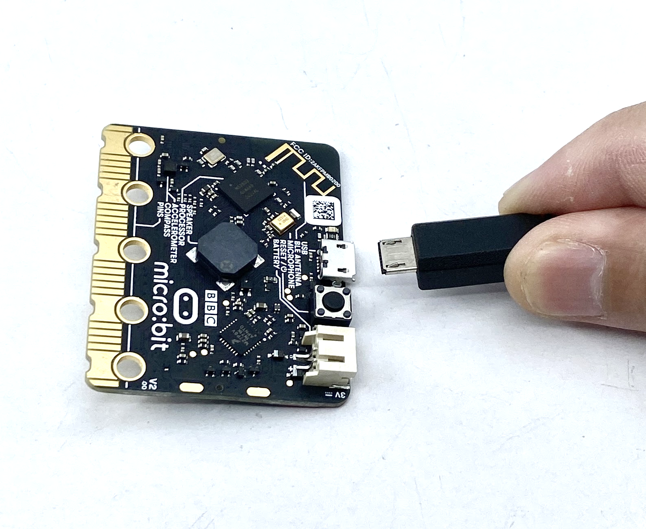
將USB線頭的凸出部份，對準micro: bit插孔

Slide 45
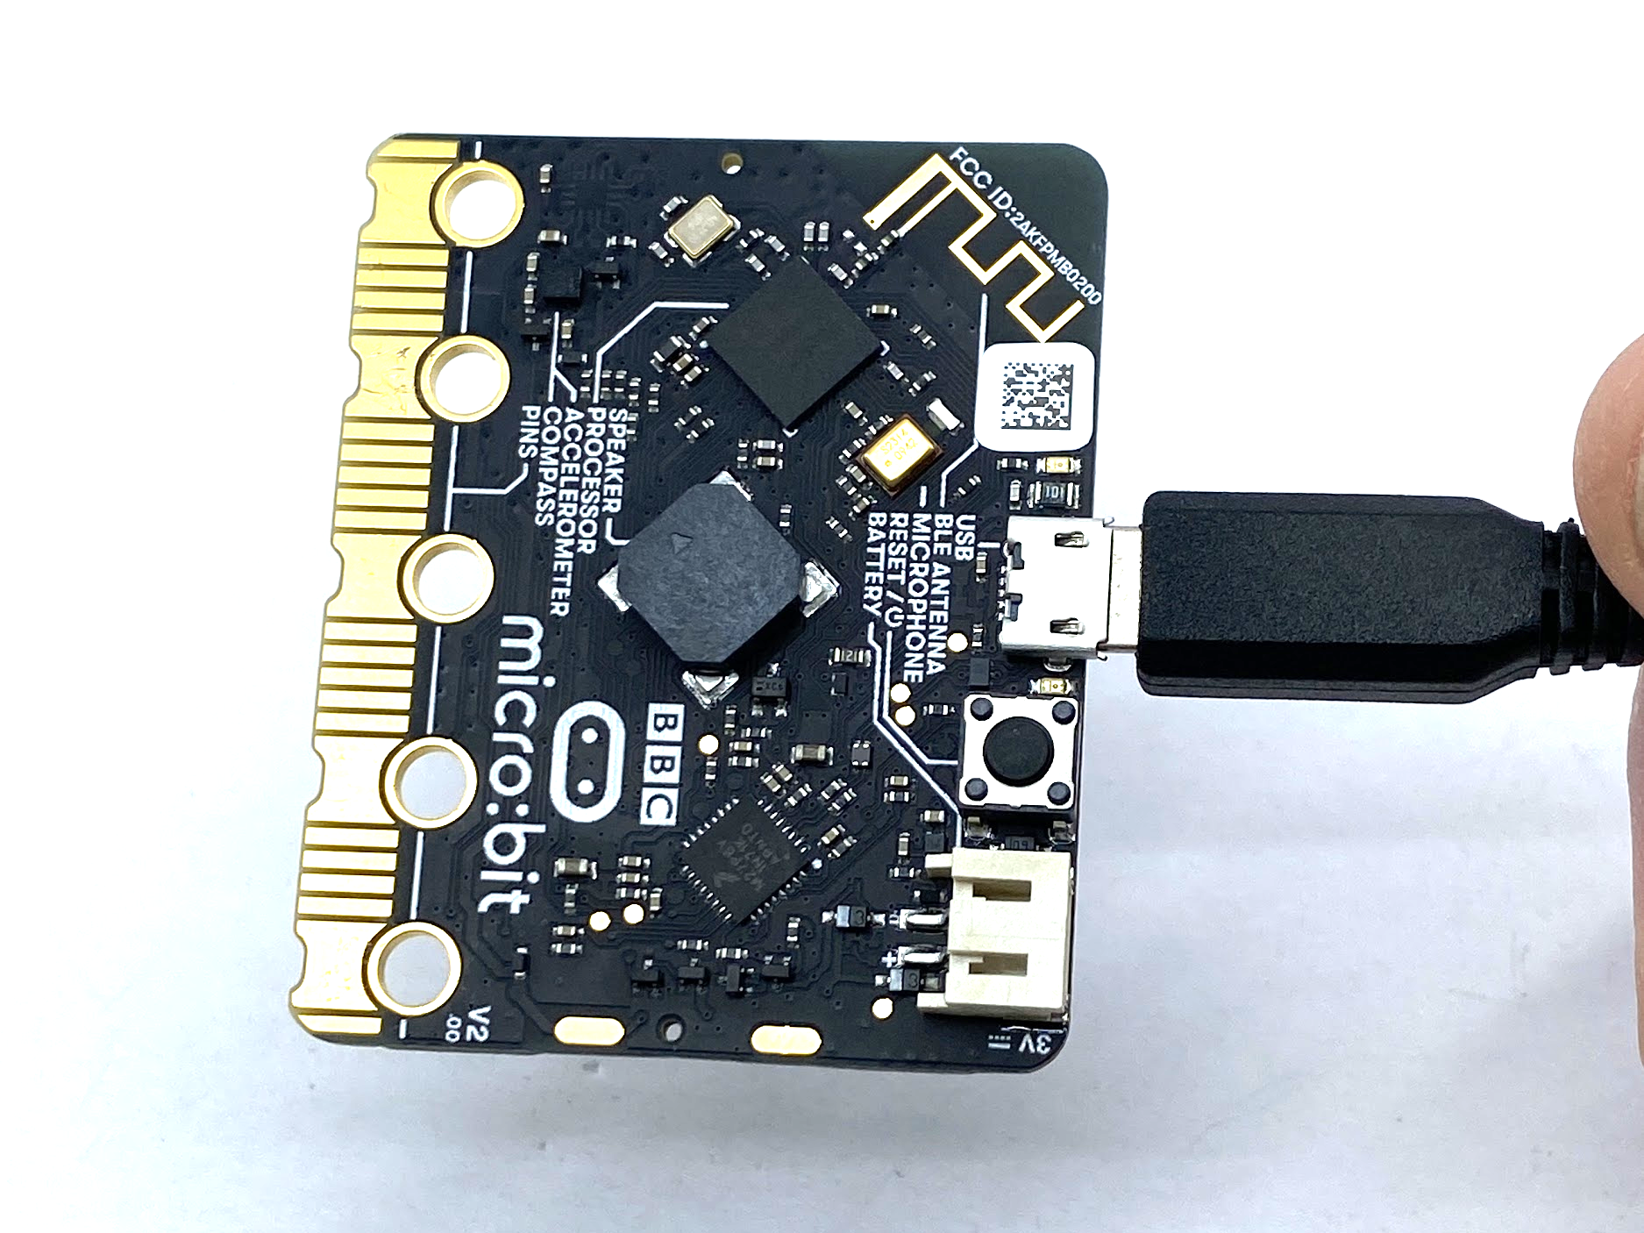
對準後插入

Slide 46
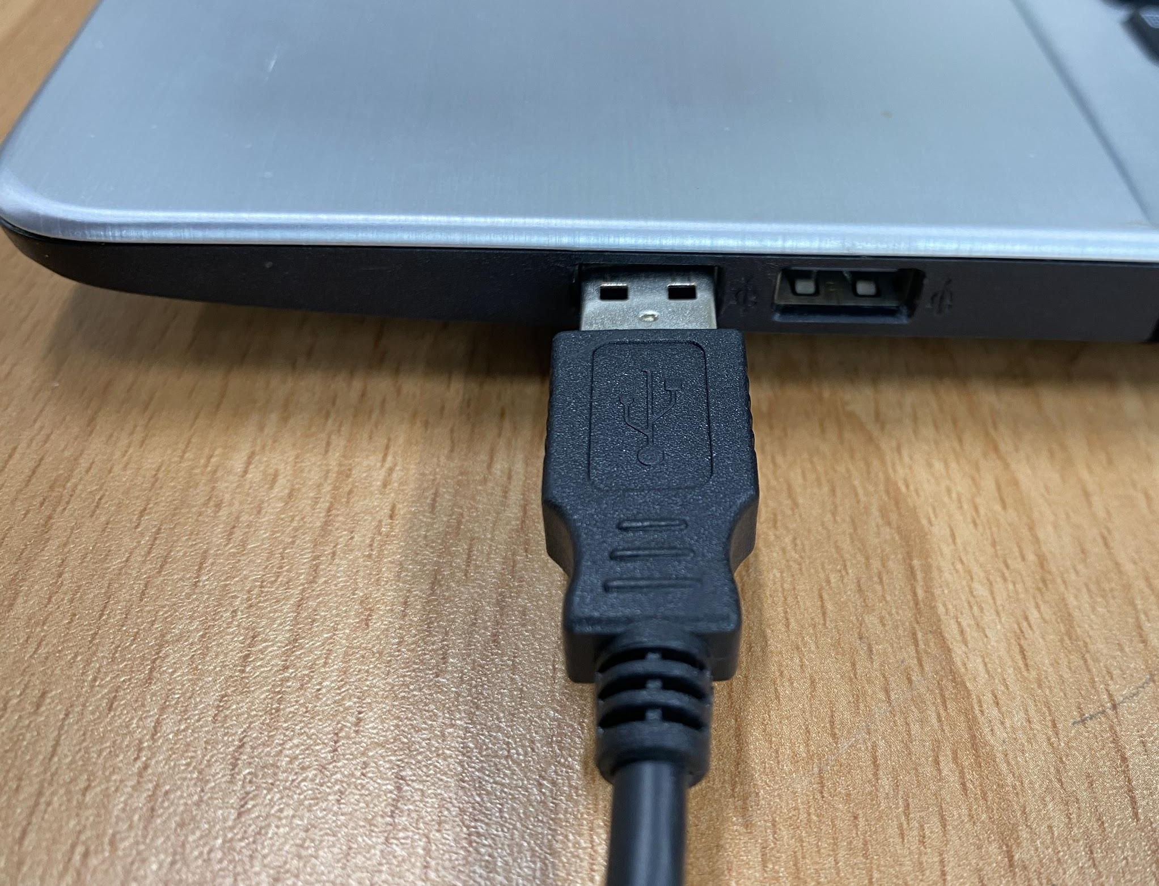
請將USB線的插頭
插入電腦的USB插槽

Slide 47
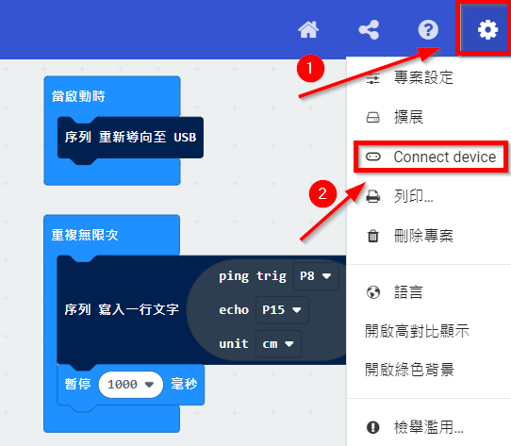
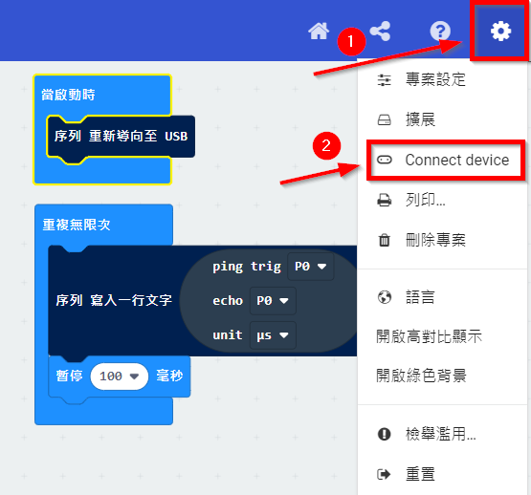
點選設定
選取Connect device
進行配對

Slide 48
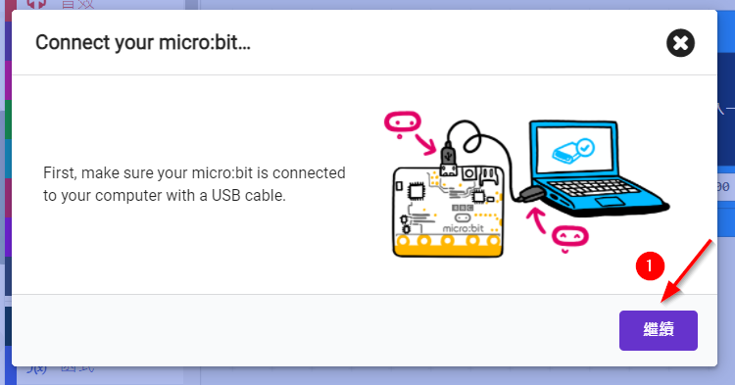
選取繼續

Slide 49
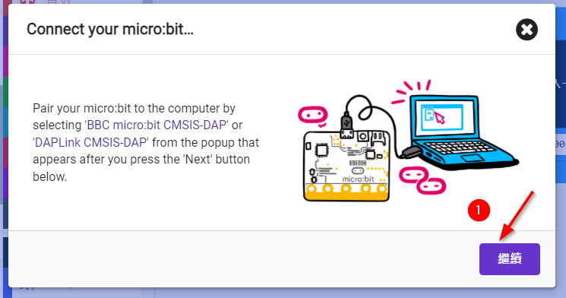
選取繼續

Slide 50
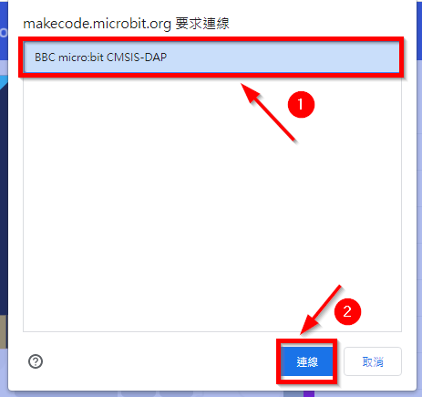
點選BBC micro:bit
選取連線

Slide 51
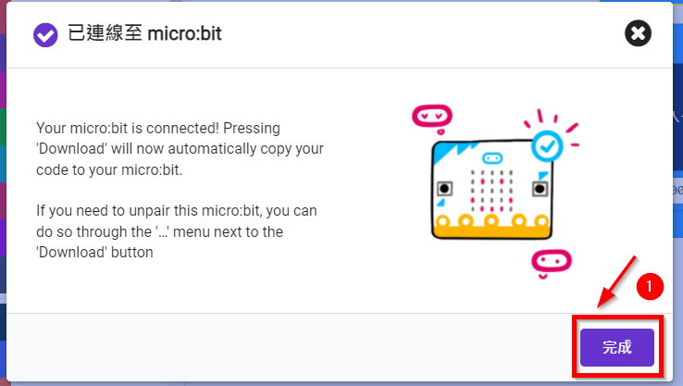
點選完成

Slide 52
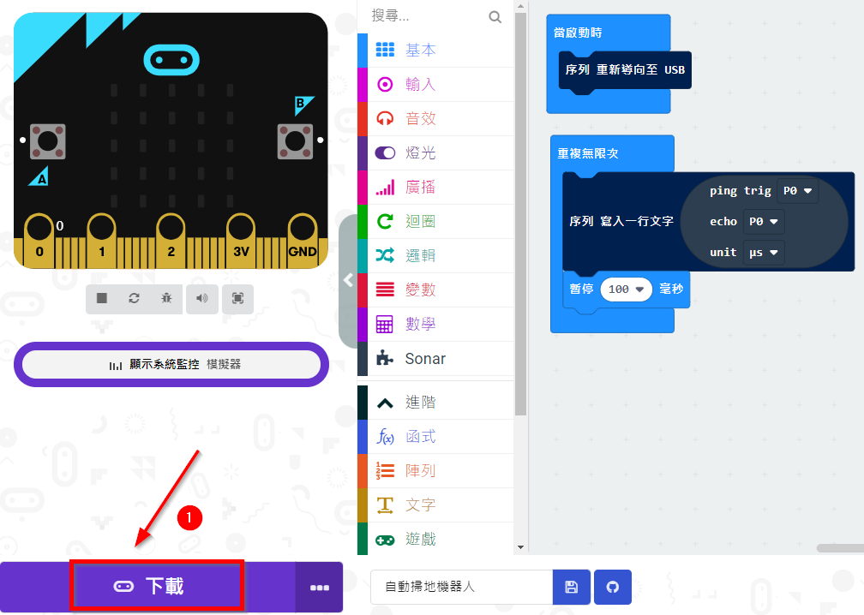
點選下載

Slide 53
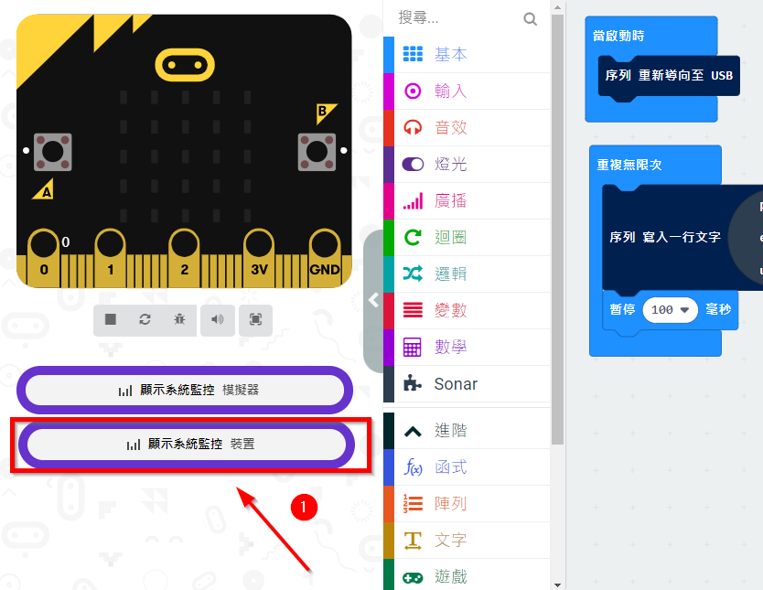
1.選擇顯示系統監控 裝置

Slide 54
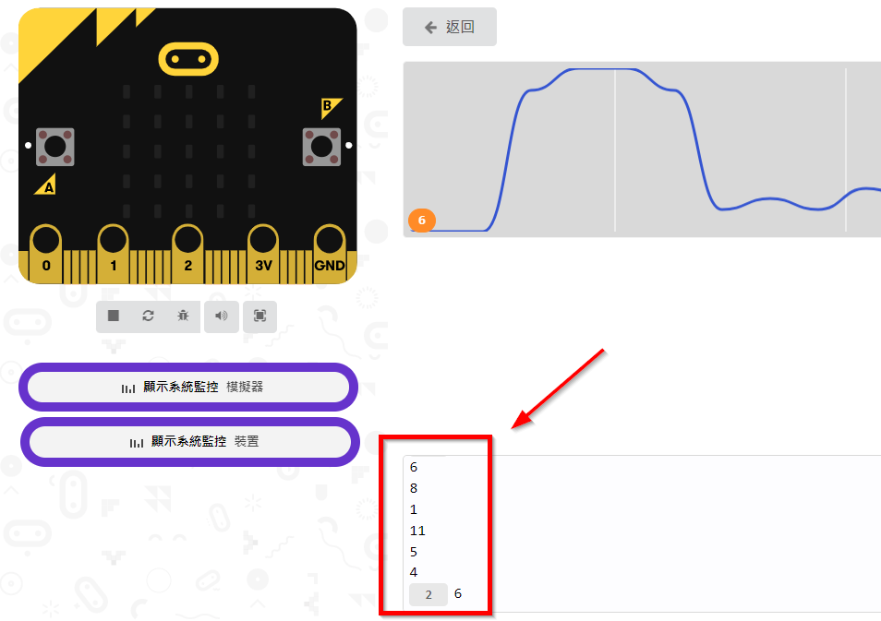
拿一張紙在超音波感測器前後移動，可以看到超音波偵測的數值變化

Slide 55
小朋友，試試看超音波是否能偵測到物體的距離？

Slide 56
小朋友，恭喜你已經完成這一個單元，現在你已經可以使用超音波來偵測物體了！

